Slide 1
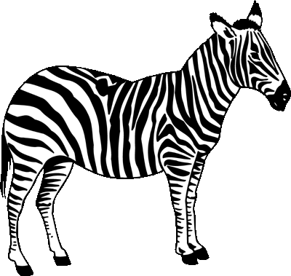
12 ИНТЕРЕСНЫХ ФАКТОВ О ЗЕБРАХ
Изначально зебры были распространены по всей Африке. Каждая зебра имеет уникальный рисунок из чёрных и белых полос, подобно отпечаткам пальцев у человека.
www.zooclub.ru
Notes:
http://zooclub.ru/fakty/o_zebrah.shtml

